Slide 1
Velkommen til

Slide 2
Lysbilde
1
Hva slags sted er Pengeby?
Notes:
Spørsmål til bildet:
Hva kan dere se på bildet?
Hva er en fabrikk? Hva er det som kommer opp av pipa?
Hva bruker man en traktor til?
Hvorfor tror dere det er avfall i sjøen?
Hva tror dere spillet handler om?
Hvorfor tror dere det heter Pengeby?

Slide 3
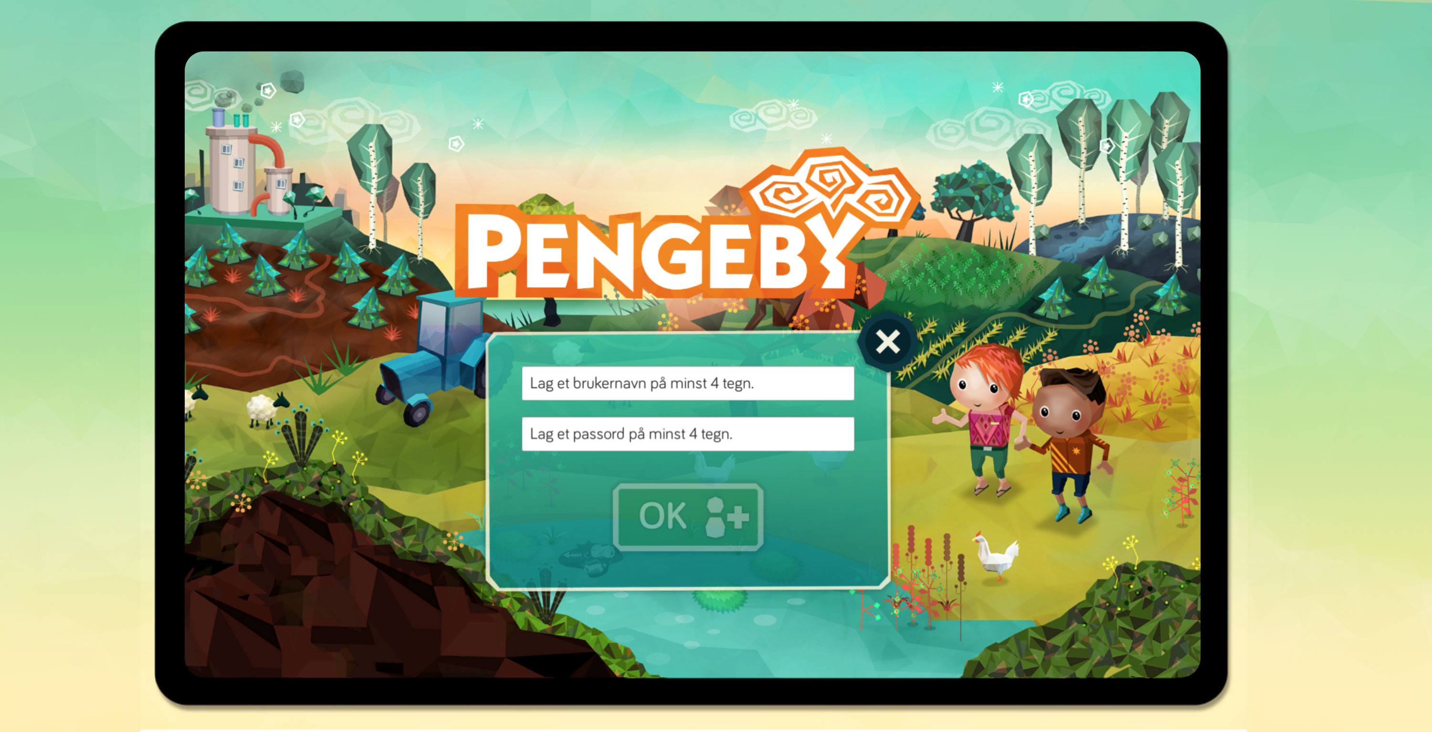
Lysbilde
2
Logg inn i Pengeby

Slide 4
Oppsummering 1: Penger og økonomi i Pengeby
Lysbilde
3
Hva har dere gjort i Pengeby til nå?
Hva har vært vanskelig?
Hva har vært morsomt?
Hvor mange penger har dere tjent?
Hva kan man bruke pengene til?
Hva har dere valgt å bruke penger på? Hvorfor?

Slide 5
Oppsummering 2: Bærekraft/forurensning i Pengeby
Lysbilde
4
Har dere opplevd mye forurensning eller søppel i Pengeby?
Hvor opplevde dere forurensning/søppel i Pengeby?
Hvordan så den ut?
Hva kunne man som spiller gjøre for å minske forurensningen/søppelet?
Noen av de tingene dere gjorde for å minske forurensning og søppel i Pengeby, kan man gjøre de samme tingene i virkeligheten?

Slide 6
Avslutning: Ligner Pengeby på virkeligheten?
Lysbilde
5
Ligner Pengeby på stedet dere bor? Hvorfor / hvorfor ikke?
Har dere noen gang vært på et marked som det i Pengeby? Hvor? Er det andre ting dere kan kjenne igjen fra hverdagen?
Hvorfor er det viktig å hjelpe til med å minske forurensning?
Har dere lært noe i Pengeby dere kan bruke i virkeligheten? F.eks. om penger eller forurensning?

